Slide 1
Презентація на тему
Федір Достоєвський
Виконав
учень 10 класу
Драчук Микола

Slide 2
Гениальность Достоевского неоспорима, по силе изобразительности его талант равен, быть может, только Шекспиру
М.Горький

Slide 3
Вы говорите, что Достоевский описывал себя в своих героях, воображая, что все люди такие. И что же! Результат тот, что даже в этих исключительных лицах не только мы, родственные ему люди, но иностранцы узнают себя, свою душу.
Л.Толстой

Slide 4
Федір Достоєвський народився 30 жовтня(11 листопада)1821 року в багатодітній сім'ї лікаря московської Маріїнської лікарні для бідних. Батько письменника походив зі старовинного литовського роду і був сином священика, матір — із заможної купецької сім'ї. Перші 16 років життя Достоєвський провів у скромній казенній квартирі при лікарні. Атмосфера в домі була досить важкою. Ще в ранньому віці майбутній письменник відчув деспотичний характер батька і пізніше не любив згадувати про нього. В одній з чорнових нотаток до роману «Підліток» Достоєвський писав: «Є діти, які з дитинства вже замислюються над своєю сім'єю, з дитинства ображені неблаговидністю батьків своїх...» Це письменник сказав про себе самого.
Дитинство письменника багато в чому скрашувала дружба зі старшим братом Михайлом. Їх об'єднували спільні зацікавлення, обидва вони рано прилучилися до літератури і часто обмінювалися враженнями від прочитаного. Почуття дружби та прихильності брати зберегли на все життя.

Slide 5
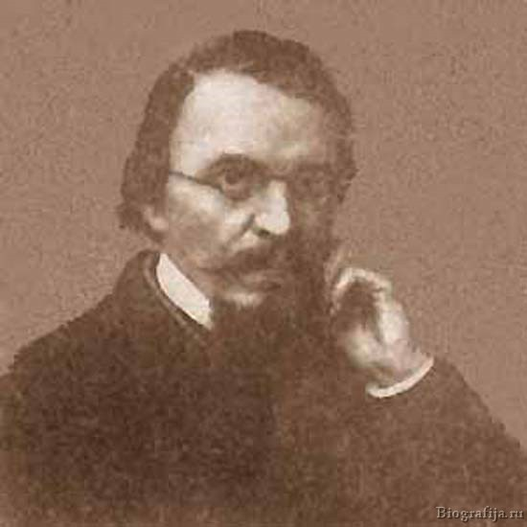
Брат
Михайло

Slide 6
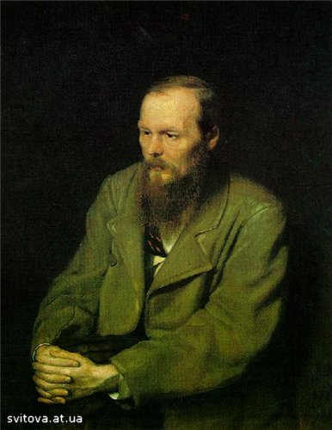
Портрет Достоєвського

Slide 7
Початковим навчанням Достоєвського займалися спочатку батьки та платні вчителі. У 1833 році він разом із братом Михайлом продовжив освіту у приватних пансіонах. Незабаром після смерті матері, навесні 1837 року, батько відвіз двох найстарших синів Михайла та Федора в Петербург для підготовки до вступу в Головне інженерне училище, куди майбутній письменник був зарахований у січні наступного року. Роки, проведені в училищі, були для Достоєвського роками напруженого внутрішнього життя.
Окрім вивчення спеціальних предметів, він із захопленням займався словесністю, історією та малюванням, але особливу увагу приділяв читанню. В одному із листів до брата Достоєвський писав, що протягом одного літа ним були прочитані «весь Гофман, російський і німецький, майже весь Бальзак.., «Фауст» Гете та його дрібні вірші... також Віктор Гюго». У ці роки він відкрив для себе Гоголя. Саме Гоголю Достоєвський зобов'язаний тій гострій увазі, з якою він почав приглядатися до навколишнього життя, бачачи його повсякденний трагізм. На період навчання в інженерному училищі припадають і перші літературні спроби Достоєвського. Відомо, що він у цей час написав історичні трагедії «Борис Годунов» і «Марія Стюарт», які не збереглися.
У 1839 році несподівано помирає батько,— за офіційною версією, від апоплексії. Проте, як стверджували, його вбили власні селяни-кріпаки. У цьому був переконаний і Федір Достоєвський. Саме тоді, за свідченням сучасників, з ним трапився перший приступ важкої хвороби — епілепсії. У 1843 році Достоєвський закінчив училище і був зарахований на службу в Інженерний департамент, але через рік вийшов у відставку в чині поручника. Тоді ж за невелику одноразову суму відмовляється від спадкових прав на тульські маєтки, вирішивши розпочати нове життя — життя професійного письменника.

Slide 8
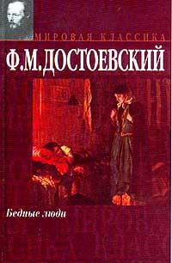
Живучи в Петербурзі, Достоєвський уважно вглядається в навколишню дійсність столиці миколаївської імперії, з усіма її контрастами та суперечностями. Майже рік письменник працював над своїм першим романом «Бідні люди», опублікованому в «Петербурзькому збірнику» (1846). Його поява принесла Достоєвському славу продовжувача традицій Гоголя. У центрі цього роману в листах — історія чистого,піднесеного кохання чиновника Макара Дєвушкіна та Вареньки Доброселової, розкрита з надзвичайною теплотою та ліризмом. Роман «Бідні люди» відкривав цілий цикл творів Достоєвського, присвячених життю різних верств населення Петербурга: «Двійник» (1846), «Хазяйка» (1847), «Неточка Незванова»(1849).
«У творах Достоєвського, — писав відомий російський Добролюбов про творчість письменника 40-х років, — ми зауважуємо одну спільну рису: це — біль за людину, яка не може, або, врешті, навіть не має права бути людиною справжньою, повною, самостійною людиною...»

Slide 9
У 1859 році Достоєвському дозволили піти у відставку та повернутися в Петербург, де він спробував продовжити літературну кар'єру. За час перебування в Сибіру він одружився із вдовою відставного чиновника Марією Ісаєвою, але цей шлюб виявився нещасливим: вона померла від туберкульозу в 1864 році.
Першим твором, опублікованим Достоєвським після повернення із Сибіру, був роман «Зневажені та скривджені» (1861). Розробка теми «Зневажених та скривджених» була продовжена і чи не з найбільшою художньою силою втілена в романі «Злочин і кара» (1866) — в одному із найскладніших і найдовершеніших творів Достоєвського, навколо якого і по сьогодні тривають суперечки. Як відзначав письменник, його новий роман -— це «психологічний звіт одного злочину», який вчинив бідний студент Родіон Раскольников, убивши стару лихварку та її сестру. Це вбивство — не звичайний кримінальний злочин заради збагачення і навіть не заради того, щоб допомогти своїм рідним: матері та сестрі. Родіон Раскольников учинив його після тривалих і болісних роздумів про свою долю, про долю всіх «зневажених та скривджених», про соціальні та моральні закони, за якими живе людство. Спираючись на історичні приклади (Магомет, Наполеон тощо), головний герой дійшов висновку, що всі люди поділяються на незвичайних, яким заради високих цілей «все дозволено», і звичайних, які повинні терпіти та підкорятися.

Slide 10
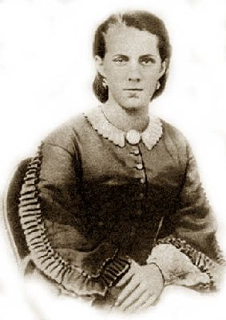
У 1867 році Достоєвський одружився зі своєю стенографісткою Анною Сніткіною, яка стала для нього по-справжньому близьким і відданим другом. У тому ж році, щоб позбавитися кредиторів, сім'я Достоєвських надовго виїхала до Західної Європи, живучи в Німеччині, Швейцарії, Італії. Лише наприкінці 1871 року, після того, як письменникові вдалося частково сплатити борги, він зміг повернутися до Петербурга.
Останній роман Достоєвського «Брати Карамазови», над яким письменник працював останні два роки свого життя, став своєрідним підсумком його творчості, де з граничною повнотою та яскравістю окреслене все коло морально-етичних, філософських і соціальних питань, які хвилювали письменника.
Історію сім'ї Карамазових Достоєвський наче співвідносить зі сучасною йому історією світу, повсюди бачачи хаос, деградацію, цілковиту втрату моральних норм і духовних цінностей.
Федір Достоєвський помер 28 січня 1881 року від прогресуючої хвороби легень через кілька місяців після свого полум'яного виступу в пам'ять О. Пушкіна.

Slide 11
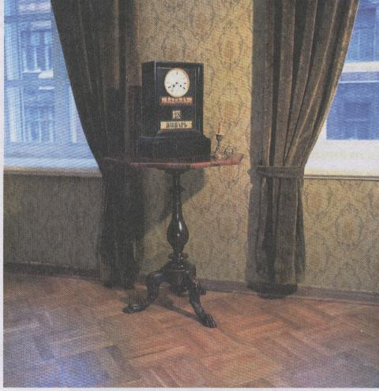
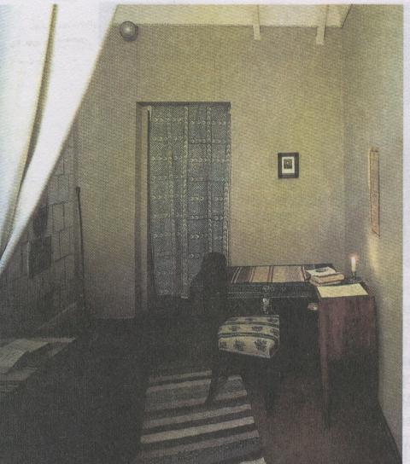
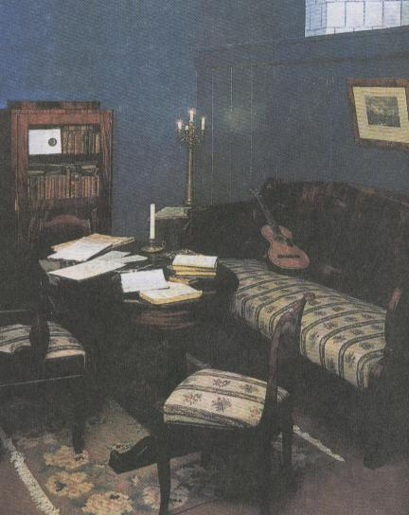
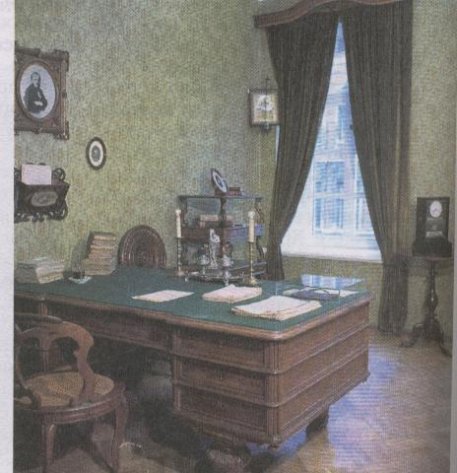

Slide 12
“”Человек есть тайна. Ее надо разгадать… и ежели будешь разгадывать всю жизнь, то не говори, что потерял время; я занимаюсь этой тайной, ибо хочу быть человеком.”
Ф.Достоевский

